Slide 1
CLASSIFICAZIONE dei BATTERI
CLASSIFICAZIONE dei BATTERI
Organizzazione di microrganismi, che presentano caratteri morfologici
biochimici e genetici simili, in gruppi o
taxa
Tassonomia: scienza che studia la classificazione dei microrganismi
sistema gerarchico
sistema gerarchico
Phylum
(classi ≈)
Classe
(ordini ≈)
Ordine
(famiglie ≈)
Famiglia
(generi ≈)
Genere
(specie ≈)
Specie

Slide 2
• Phylum
Firmicutes
• Classe
Bacilli (III)
Clostridia
………
• Ordine
Bacillales (I)
Lactobacillales
• Famiglia
• Famiglia
Bacillaceae (I) Listeriaceae Staphylococcaceae …….
Bacillaceae (I) Listeriaceae Staphylococcaceae …….
• Genere
Bacillus (I)
……………………..
• Specie
B. anthracis
B. cereus
B. thuringiensis
B. subtilis ……

Slide 3
CLASSIFICAZIONE dei BATTERI
E' prevista la suddivisione di batteri, appartenenti alla stessa specie, in ceppi a seconda del tipo di differenze: biochimiche, antigeniche, sensibilità ai batteriofagi, resistenza agli antibiotici.
•
Biotipi
o
Biovars
:
ceppi
caratterizzati
da
differenze
biochimiche o fisiologiche
•
Sierotipi o Serovars : ceppi caratterizzati da differenze
antigeniche
antigeniche
•
Fagotipi o Phagovars : ceppi caratterizzati da differenze di
sensibilità a diversi batteriofagi
•
Resistotipi : ceppi caratterizzati da differenze nella resistenza
agli antibiotici

Slide 4
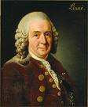
CLASSIFICAZIONE dei BATTERI
• sistema di classificazione linneiano
• nomenclatura binomiale
nome di specie costituito da 2 parole latine (in corsivo o sottolineato)
1a = genere (iniziale maiuscola)
2a = specie (iniziale minuscola)
es.:
Borrelia burgdorferi, Brucella abortus, Chlamydia suis, Clostridium
tetani, Ehrlichia canis, Escherichia coli, Mycobacterium tuberculosis,
Shigella dysenteriae, Stafilococcus aureus, Streptococcus pyogenes,
Vibrio cholerae....

Slide 5
CLASSIFICAZIONE dei BATTERI
CLASSIFICAZIONE dei BATTERI
• classificazione descritta nel
Bergey’s Manual of Systematic Bacteriology
• aggiornamenti tassonomici riportati in alcuni siti internet
ad es.: http://www.bacterio.cict.fr/

Slide 6
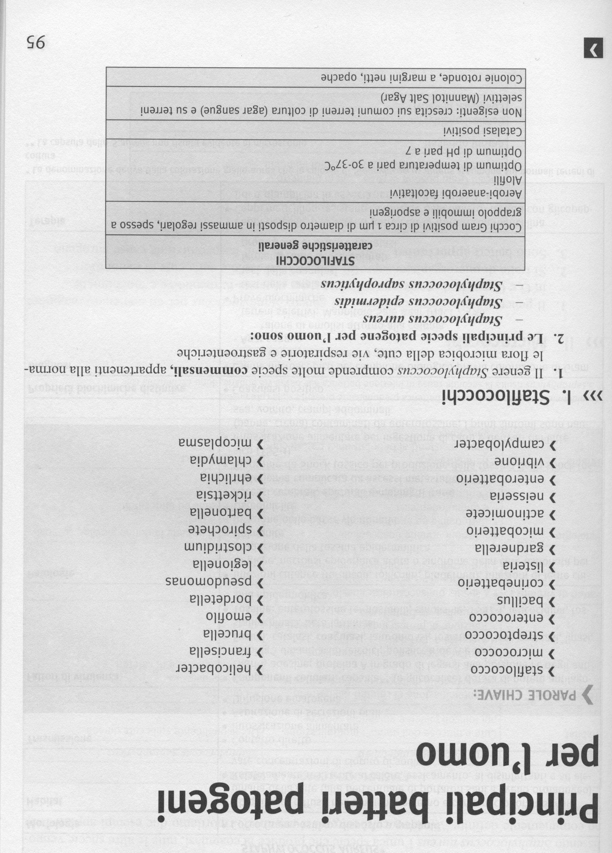

Slide 8
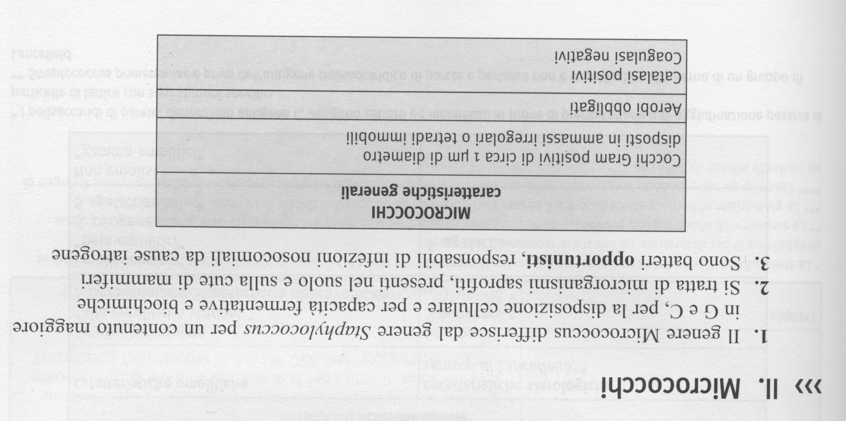

Slide 13
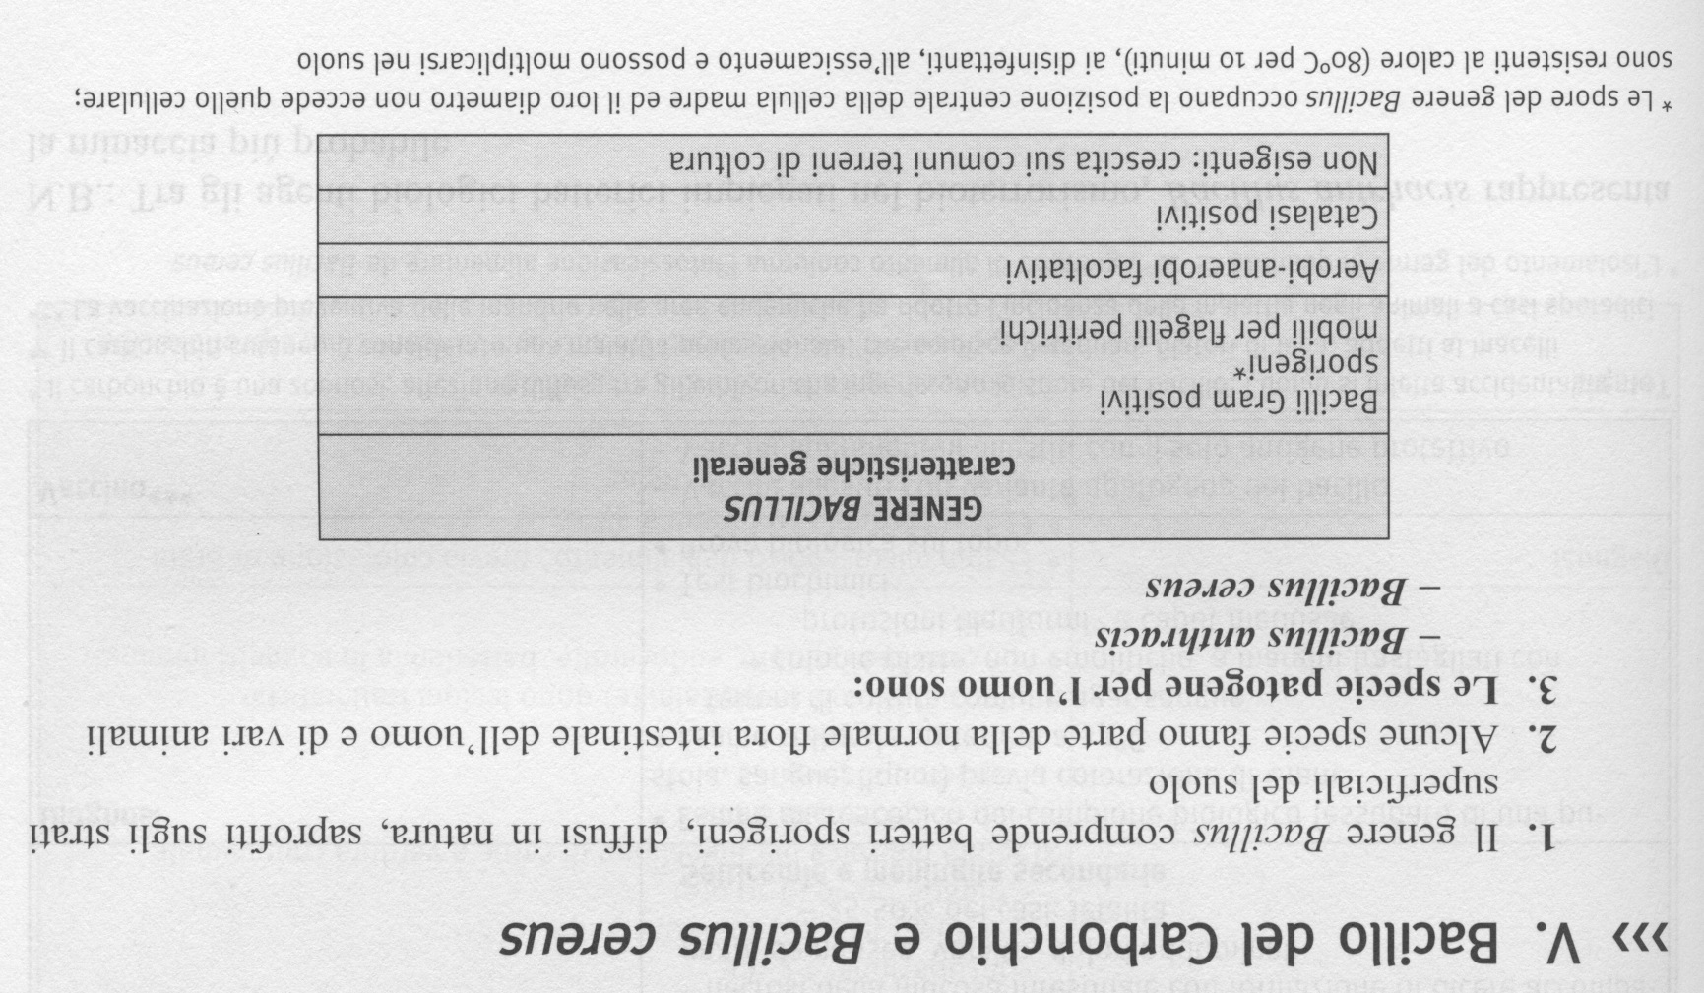

Slide 16
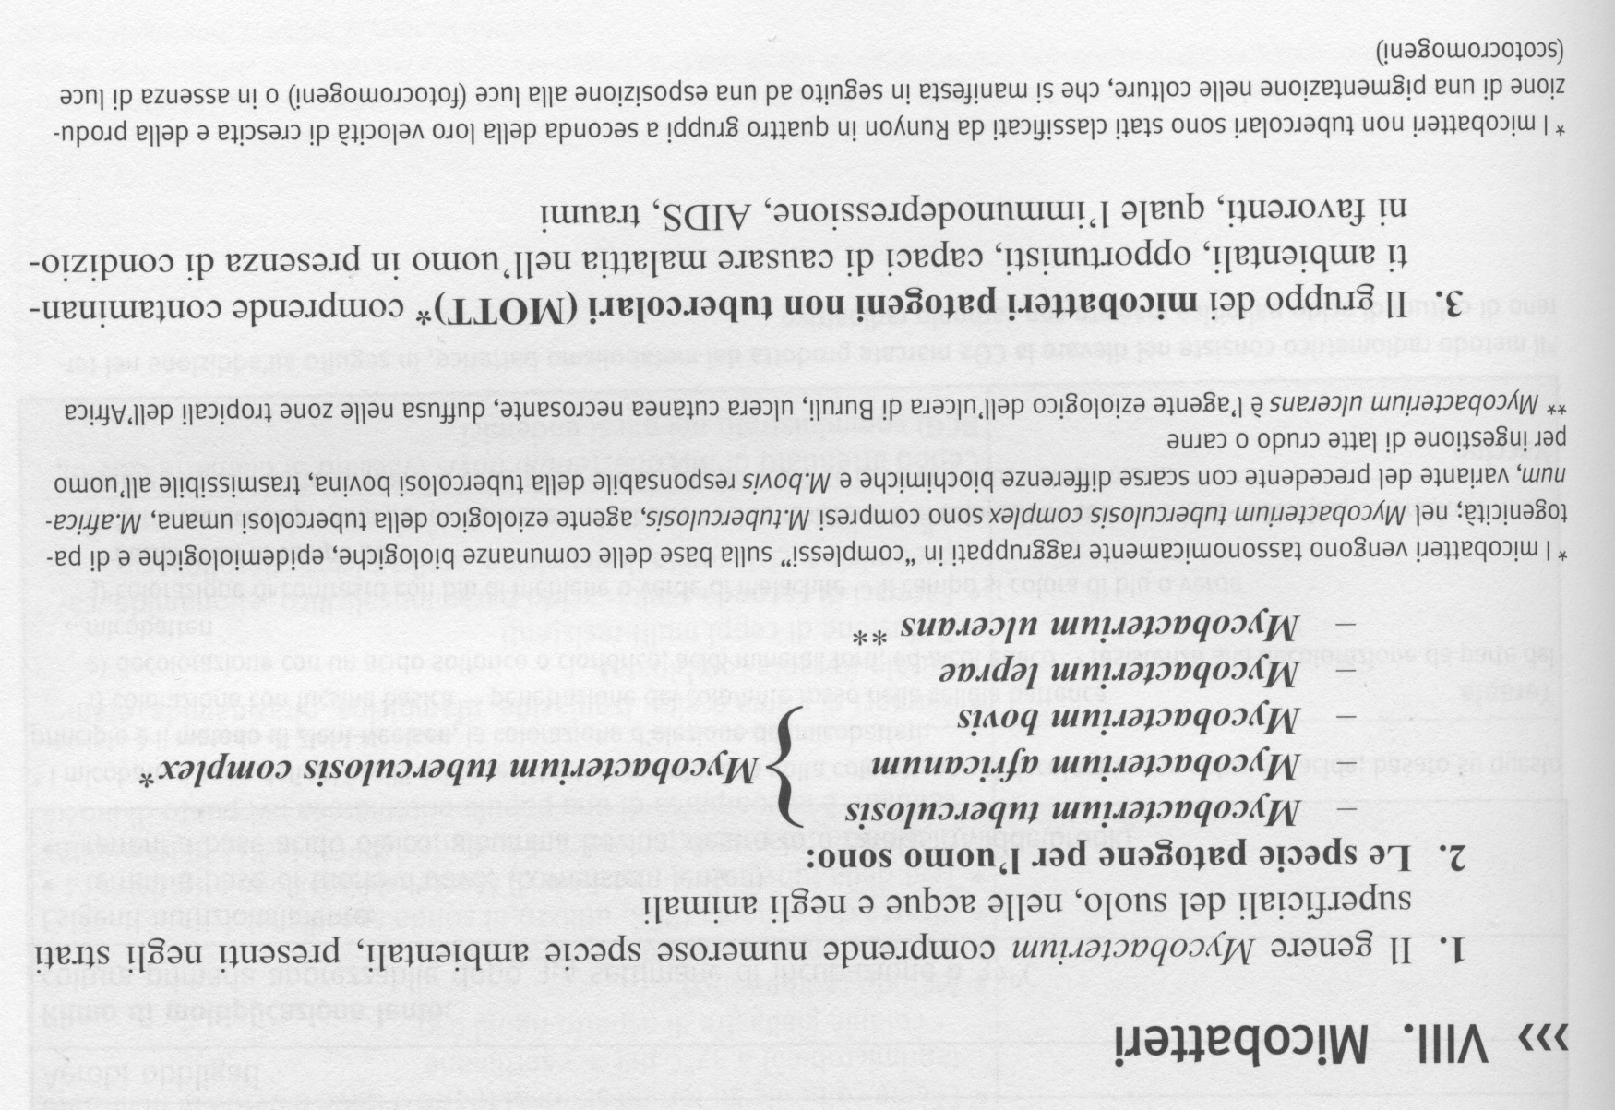

Slide 17
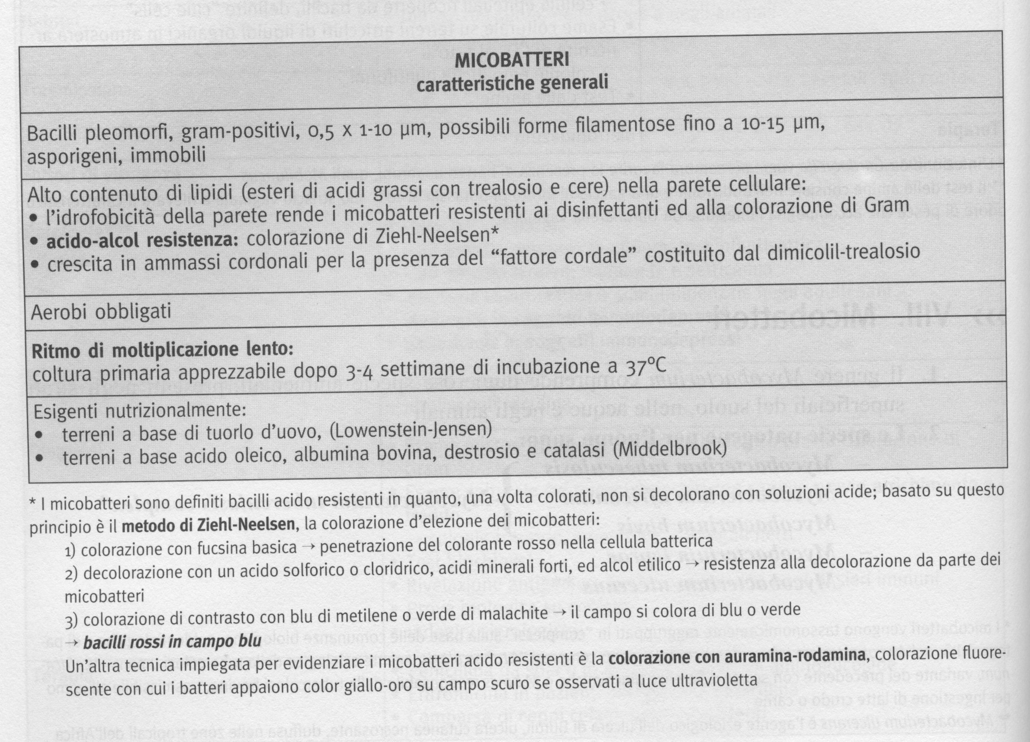

Slide 18
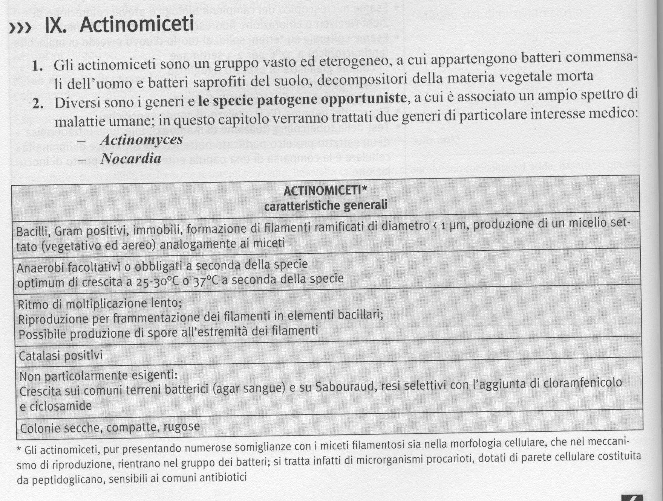

Slide 19
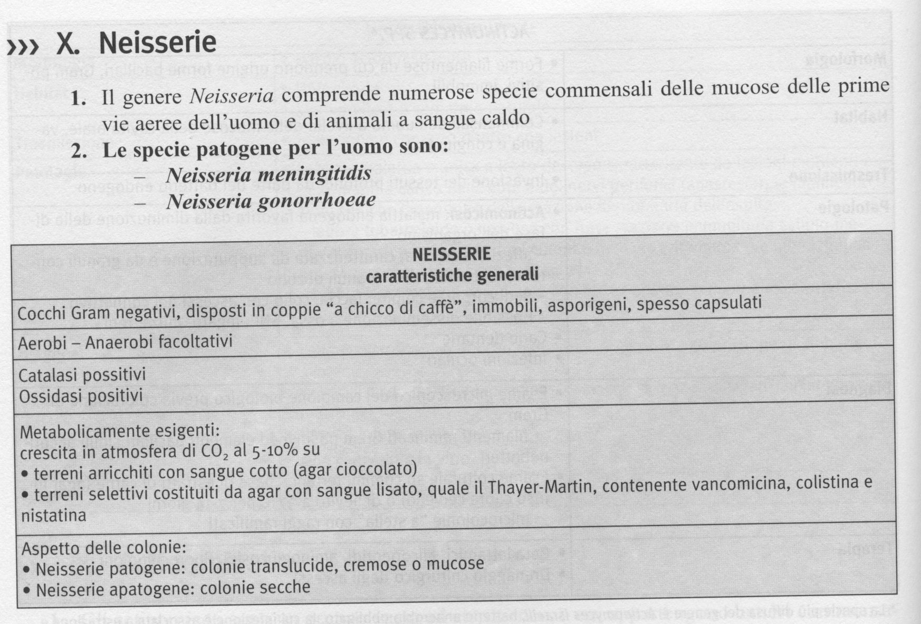

Slide 20
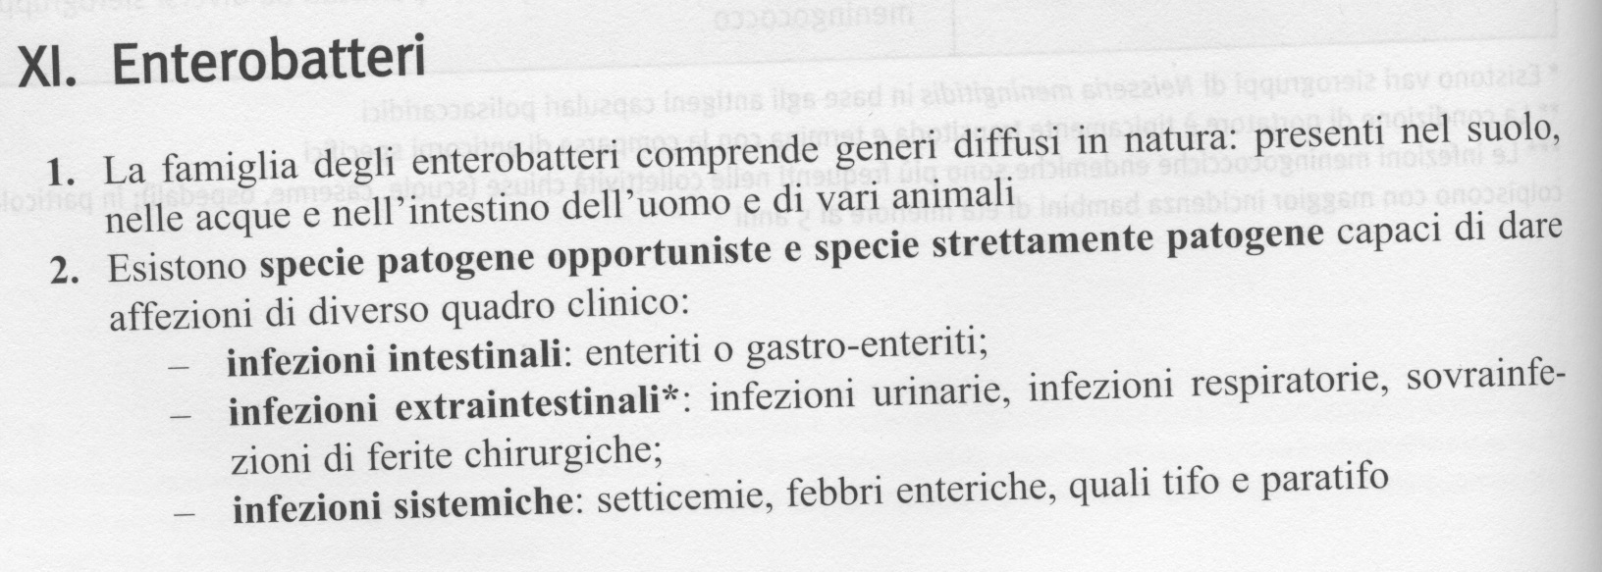

Slide 24
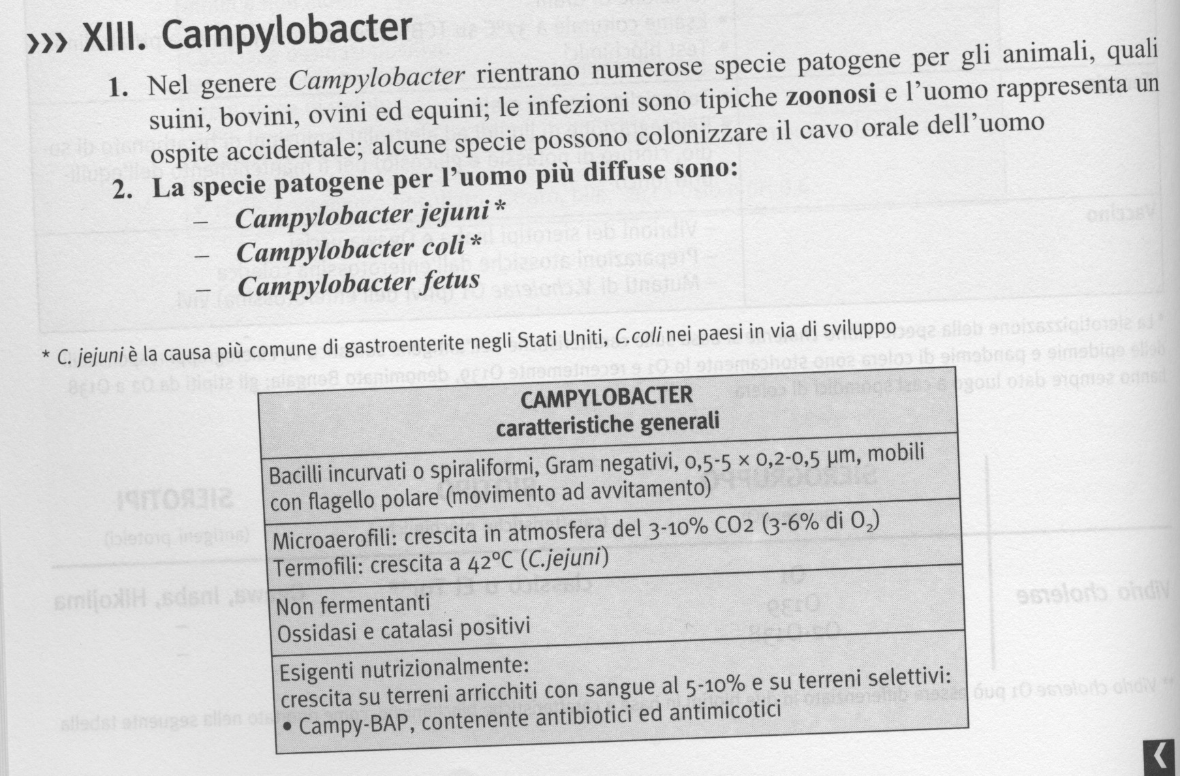

Slide 25
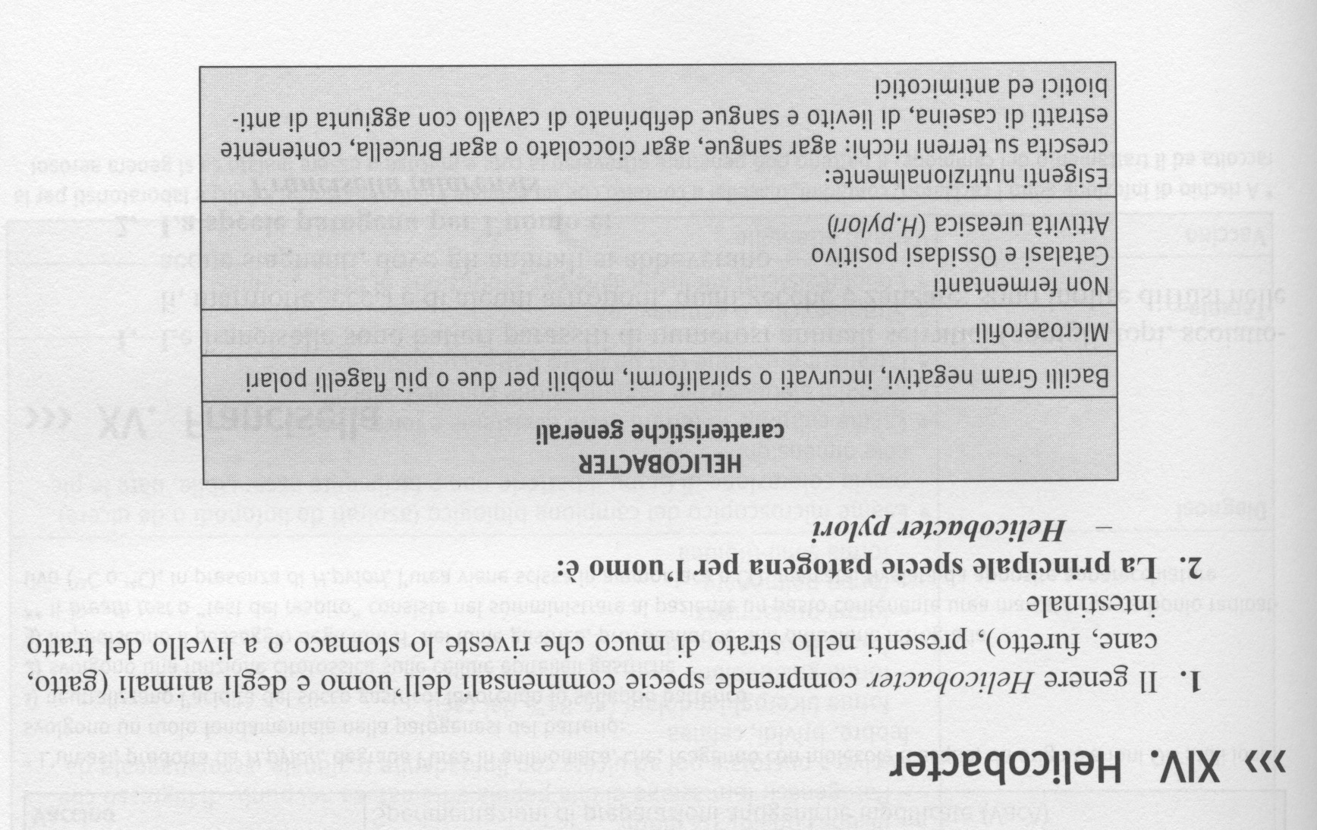

Slide 27
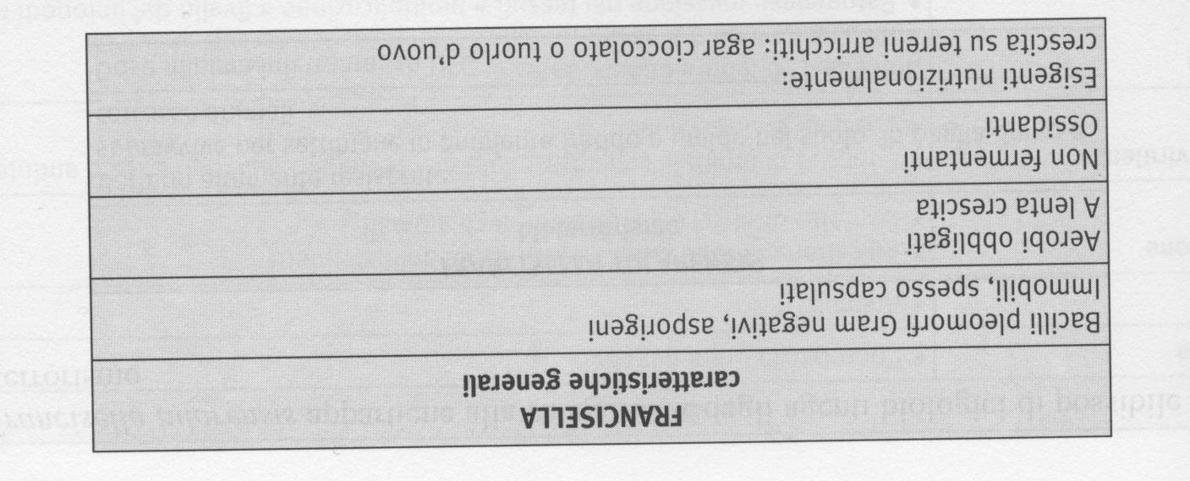

Slide 28
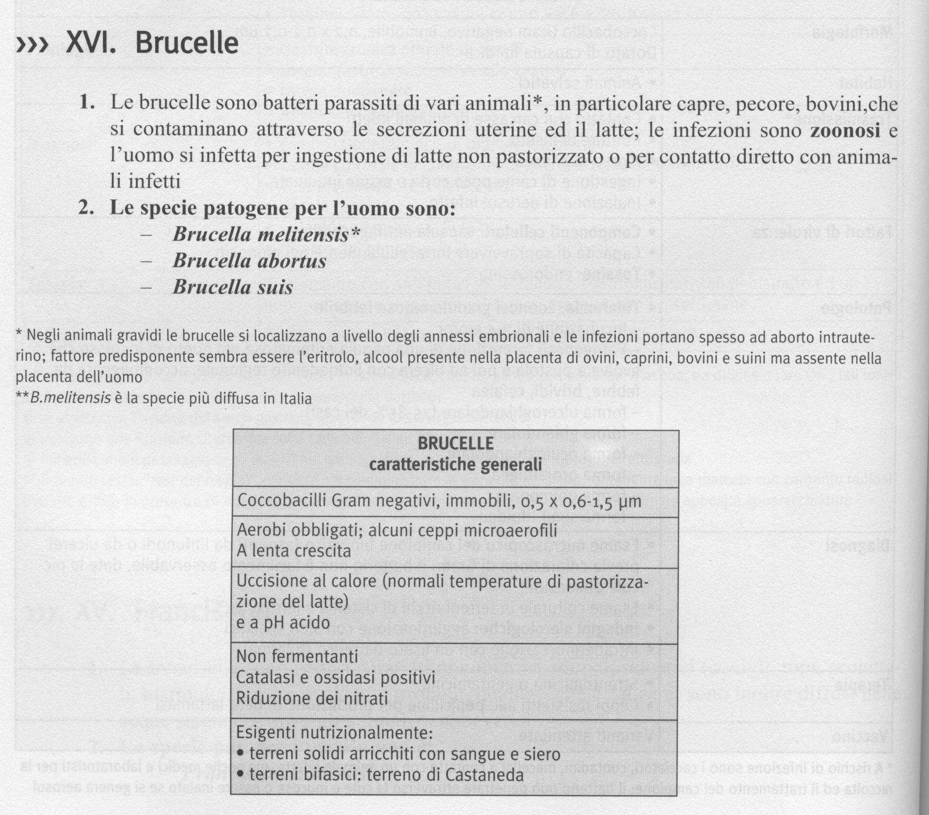

Slide 31
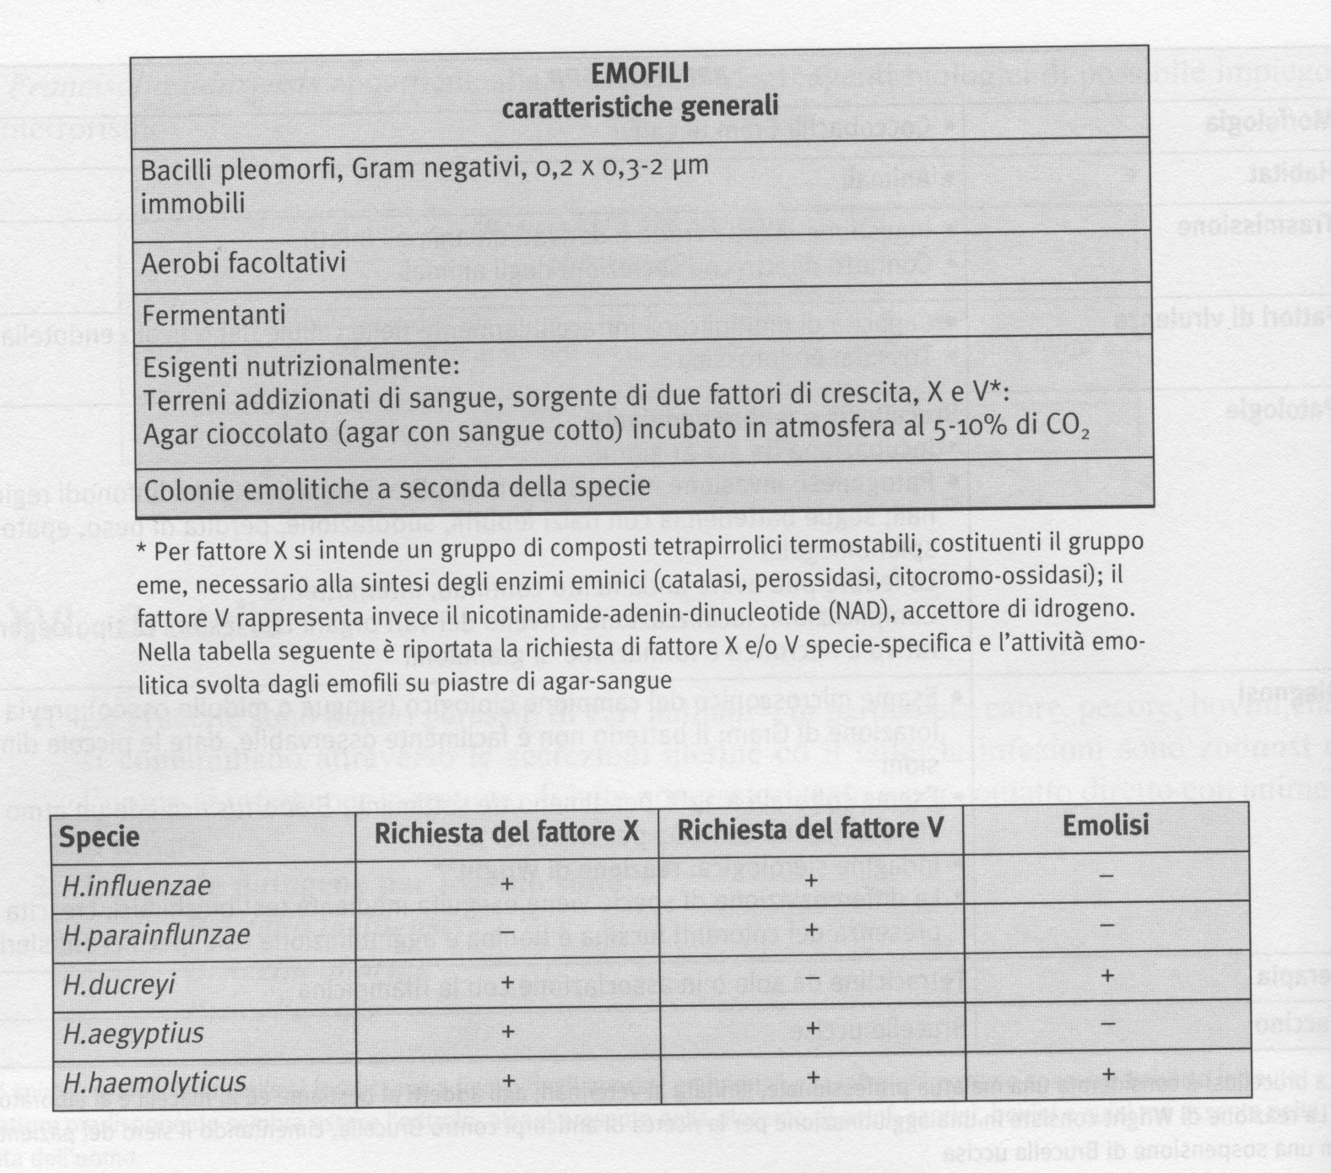

Slide 32
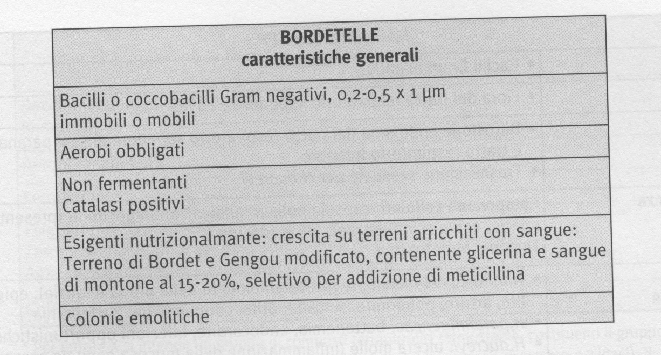
XVIII. Bordetelle
1. Le bordetelle sono un gruppo di batteri parassiti obbligati del tratto respiratorio dell' uomo e degli animali
2. La principale specie petogena per l' uomo è: la Bordetella pertussis

Slide 33
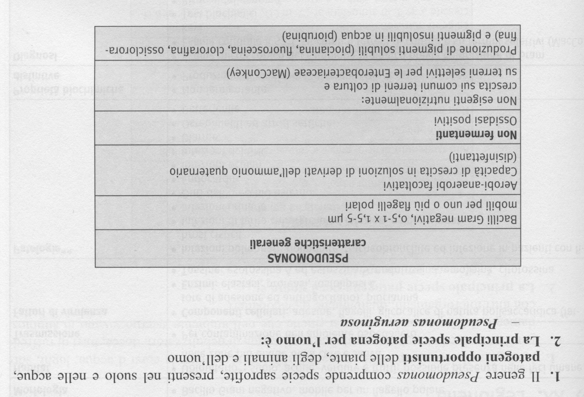
XIX. Pseudomonas e batteri correlati

Slide 36
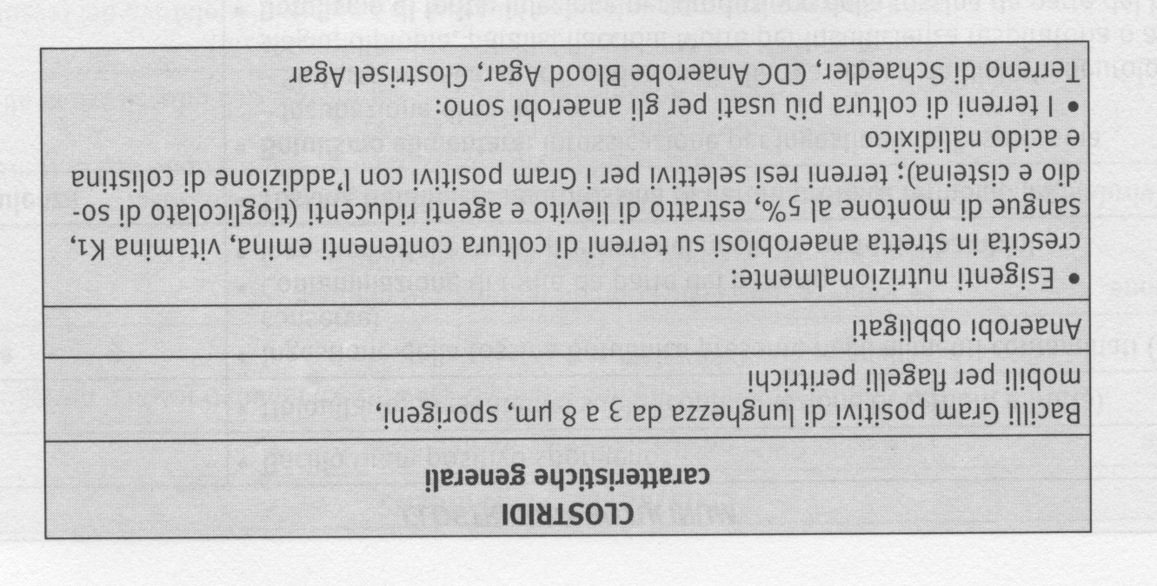

Slide 37
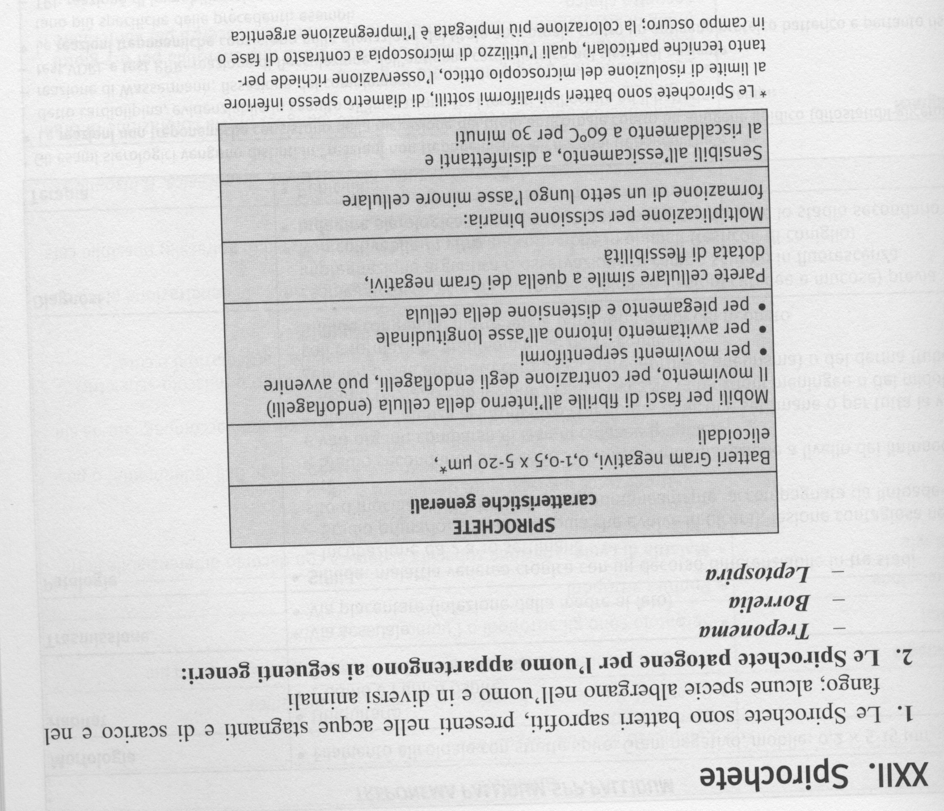

Slide 38
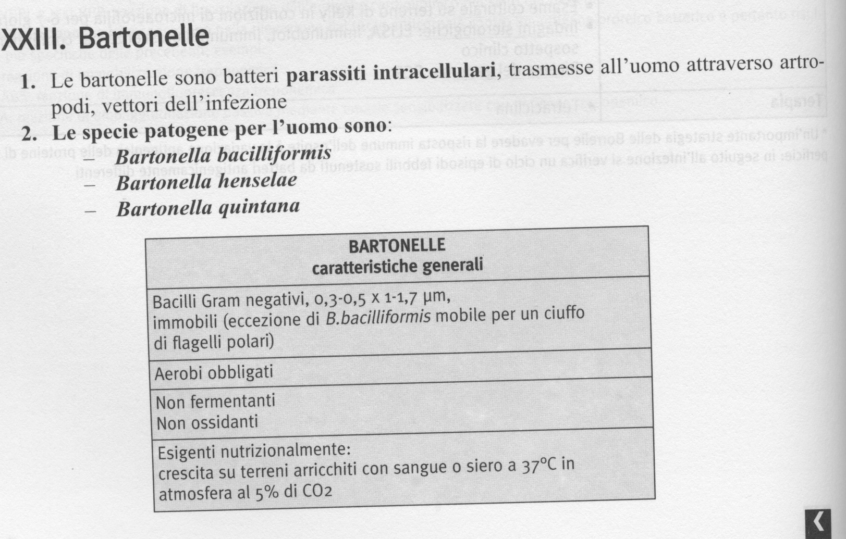

Slide 39
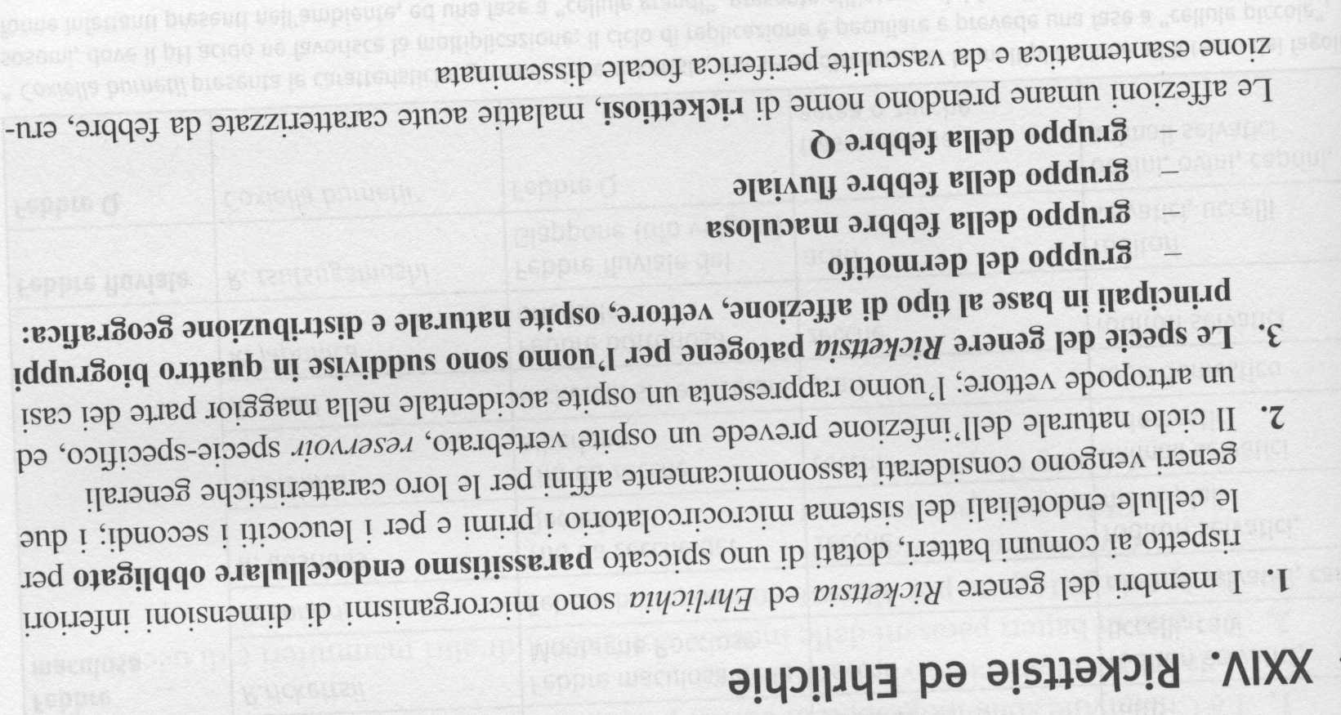

Slide 42
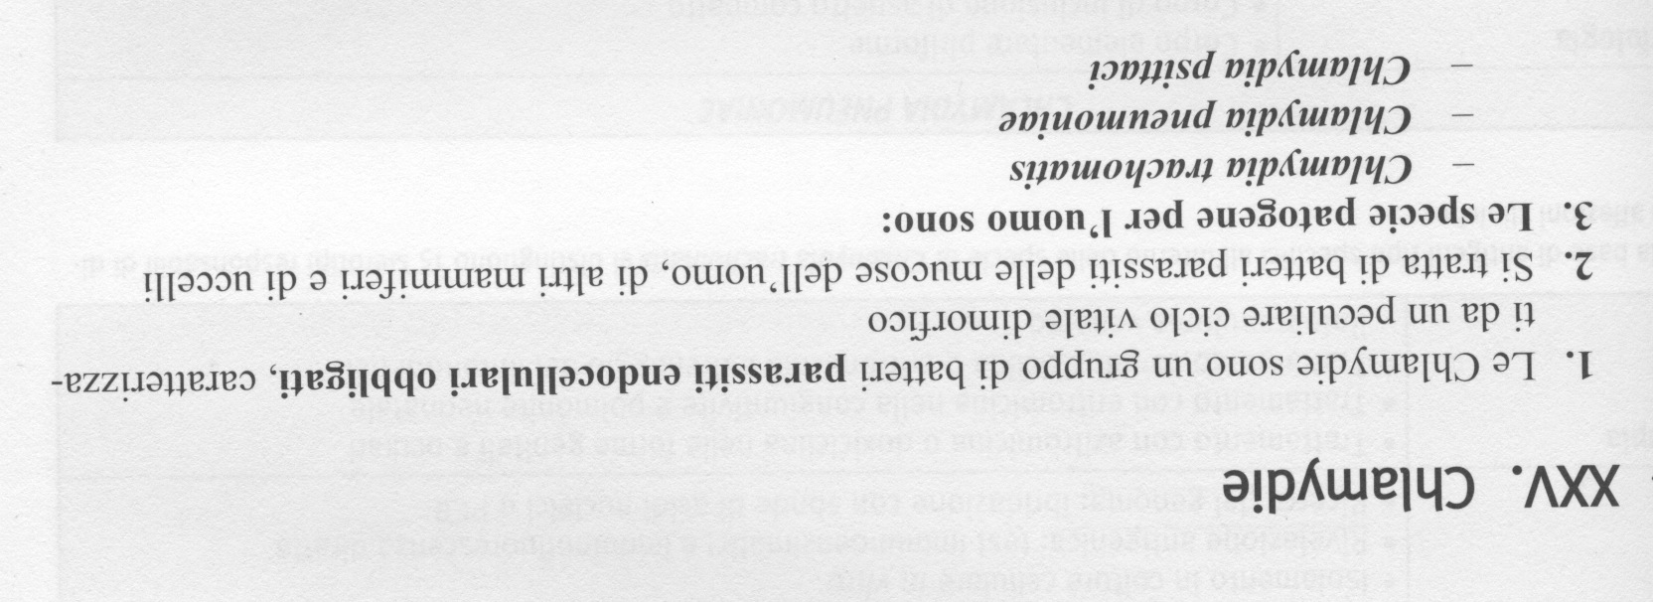

Slide 43
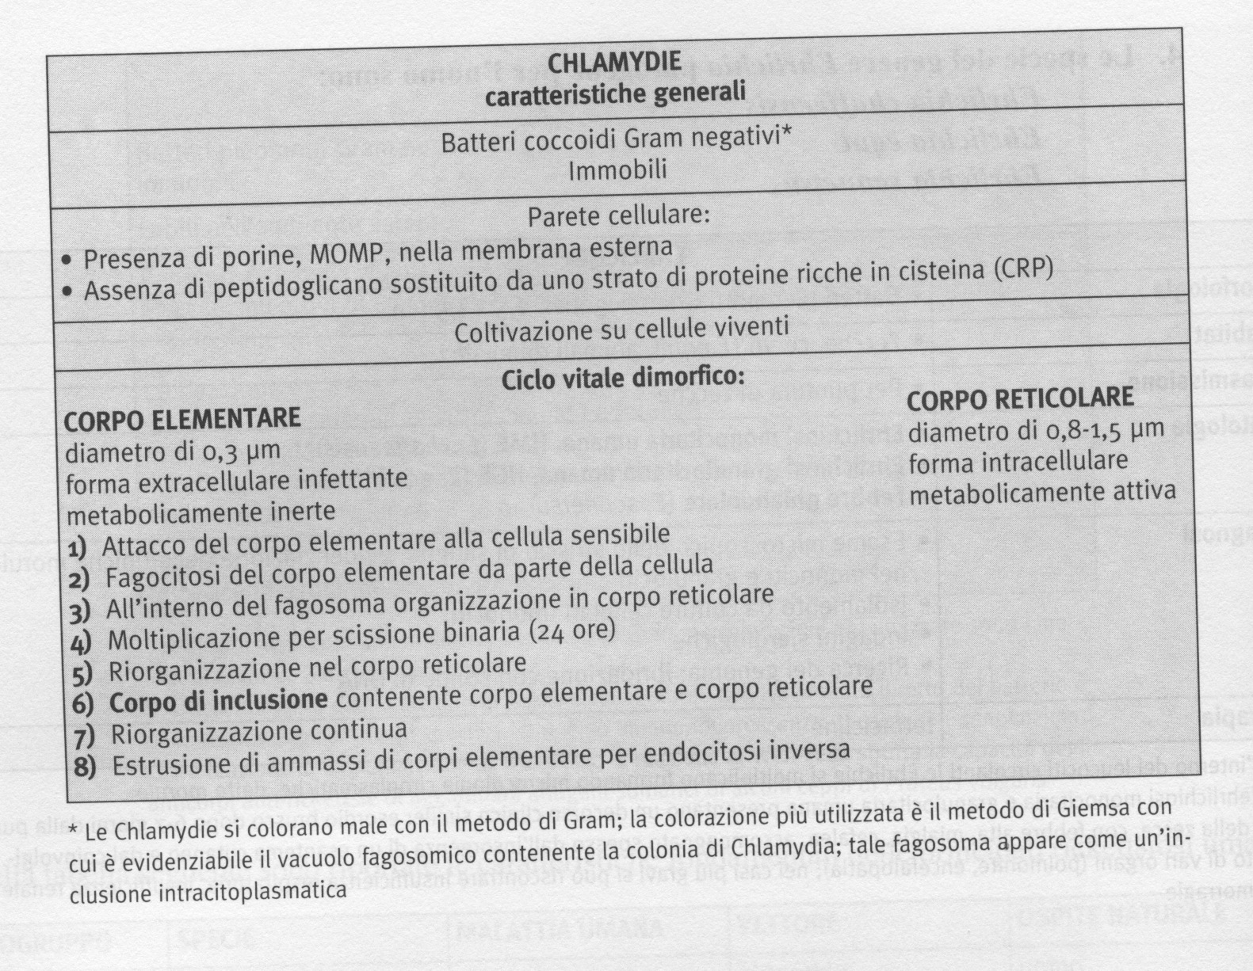

Slide 44
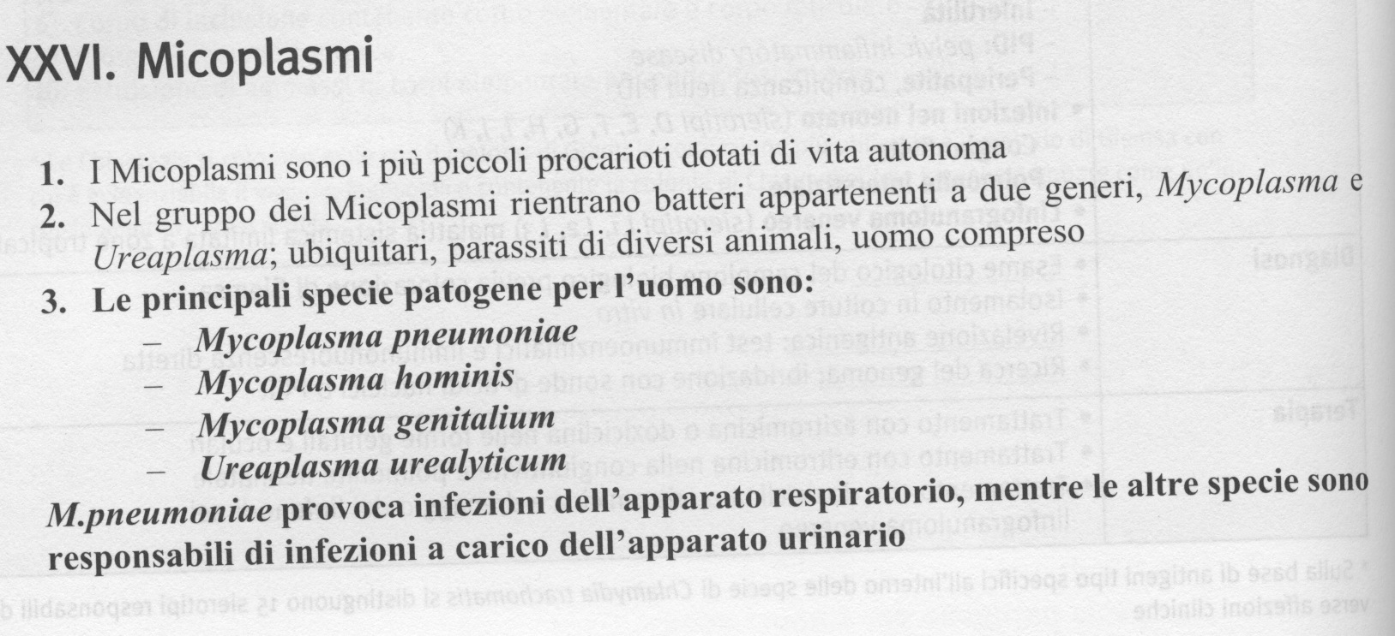

Slide 45
